Slide 1

ỦY BAN NHÂN DÂN QUẬN LONG BIÊN
TRƯỜNG TIỂU HỌC ÁI MỘ B
MÔN: TỰ NHIÊN VÀ XÃ HỘI
LỚP 2
BÀI 6: CHÀO ĐÓN NGÀY KHAI TRƯỜNG (Tiết 2)
.

Slide 2
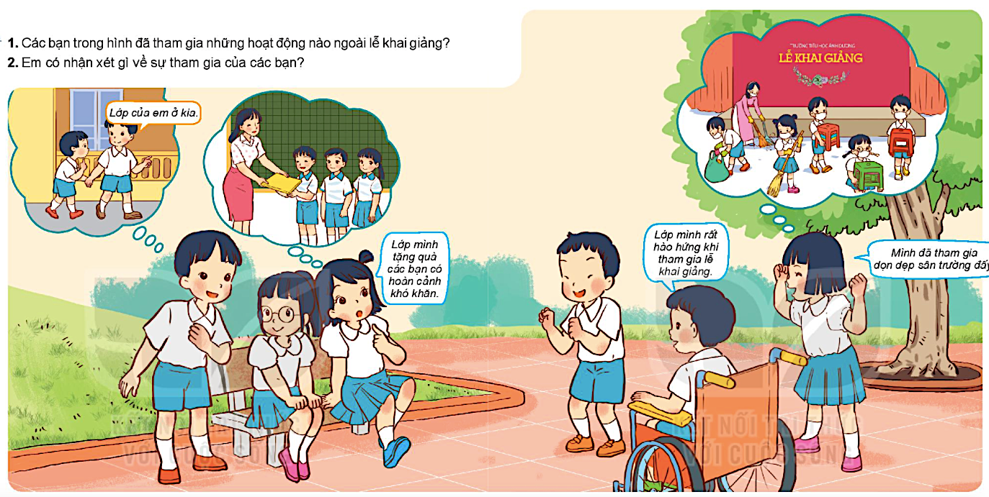

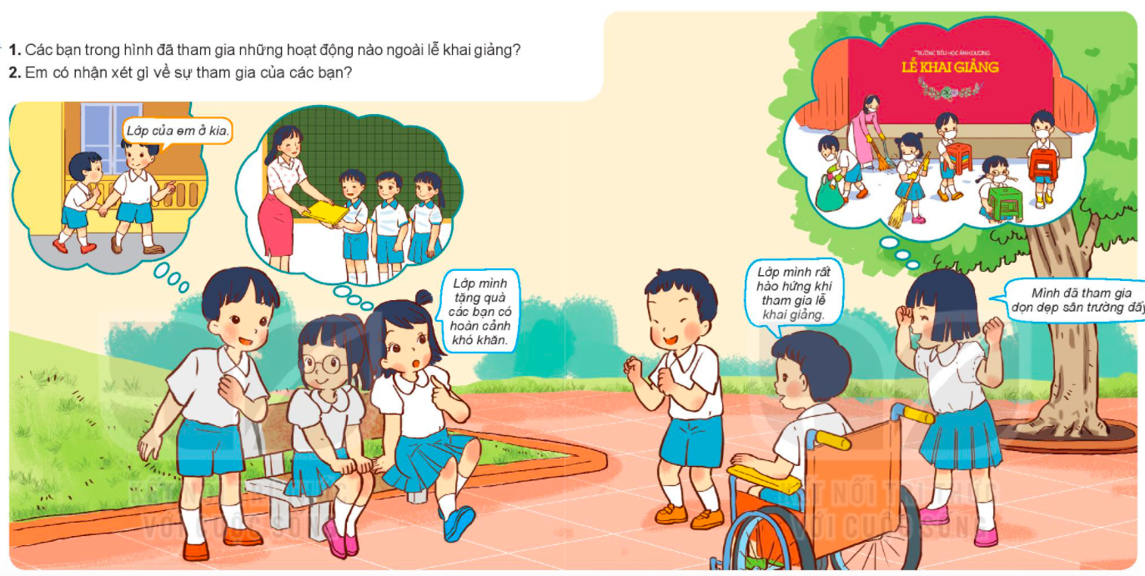
2. Em có nhận xét gì về sự tham gia của các bạn?
1. Các bạn trong hình đã tham gia hoạt động nào của lễ khai giảng?
Lớp của em ở kia.
Lớp mình tặng quà các bạn nhỏ có hoàn cảnh khó khăn.
Lớp mình rất hào hứng khi tham gia lễ khai giảng.
Mình đã tham gia dọn dẹp trường đấy.

Slide 3


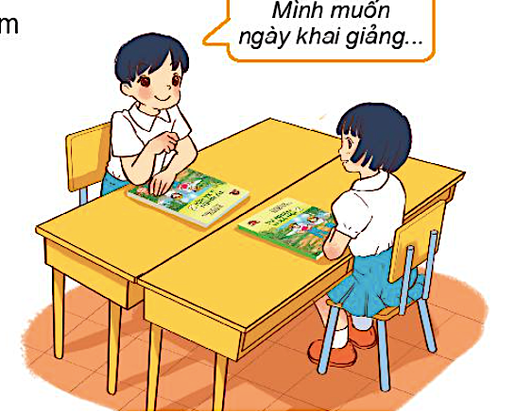
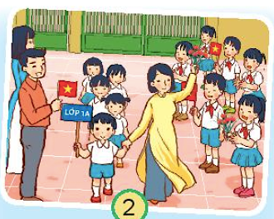

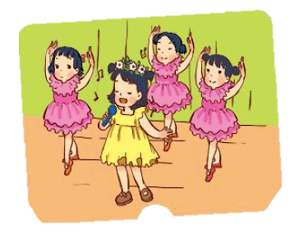
1. Nói với bạn những hoạt động em đã tham gia vào ngày khai giảng
2. Nói những mong muốn của em về ngày khai giảng..
Mình muốn ngày khai giảng……
3
2
4
5

Slide 4
